Slide 1


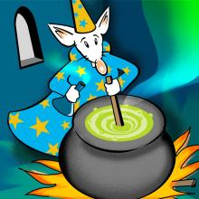
Auditoria de Sistemas Computacionais
Auditoria de Sistemas Computacionais
Auditoria de Sistemas Computacionais
Qualidade de Software
Qualidade de Software
Qualidade de Software

Slide 2


Metodologias e Processos
ISO/IEC 15504 - Framework para Avaliação de Processos de Software para:
  melhoria contínua
  determinação da capacitação
CMMI - Capability Maturity Model Integration
Software Engineering Institute - Carnegie Mellon University
PSP - Personal Software Process
TSP - Team Software Process

Slide 3
CMMI
SW-CMM - Capability Maturity Model for Software
P-CMM - People CMM
SA-CMM - Software Acquisition CMM
SE-CMM - Systems Engineering CMM
IPD-CMM - Integrated Product Development CMM

Slide 4
Os 5 níveis de Maturidade
1. Inicial - O processo de software é caracterizado como “ad hoc” e ocasionalmente pode ser caótico. Poucos processos estão definidos e o sucesso depende de esforços individuais.
2. Repetível - Os processos básicos de gerenciamento estão estabelecidos para controlar custo, cronograma e funcionalidade. A disciplina necessária dos processos permite repetir o sucesso em outros projetos com aplicações similares.
3. Definido - O processo de software para as atividades de gerenciamento e de engenharia é documentado, padronizado e integrado em um processo padrão de software para a organização.
4. Gerenciado - Medições detalhadas do processo de software e da qualidade do produto são coletadas. Tanto o processo de software quanto o produto de software são quantitativamente entendidos e controlados.
5. Otimizado - A melhoria continua do processo é feita através do “feedback” quantitativo dos processos e das aplicações de novas idéias e tecnologias.

Slide 5
CMM, TSP e PSP
CMM
Constrói a Capacidade
Organizacional
TSPSM
Constrói a qualidade
do produto dentro dos custos
e planejamento previstos
PSPSM
Constrói as capacidades
Individuais e disciplina

Slide 6

Equipes Eficientes - TSP e PSP
PSP
Construção do skill
TSP
Montagem da equipe
TSP
Equipe trabalhando
Métricas pessoais
Processo de disciplina
Estimativas & Planejamento
Gerenciamento da qualidade
Objetivos do projeto
Papeis da equipe
Processos da equipe
Planejamento do projeto
Plano balanceado
Análise de Riscos
Comunicação da equipe
Coordenação da equipe
Acompanhamento de situação
Relatórios do projeto
Membros da equipe
Disciplinas da
equipe
Gerenciamento
da equipe
Produto integrado
entre equipes

Slide 7
Qualidade do Software
Normas do conjunto ISO/IEC 9126:
  ISO/IEC 9126 - Características da Qualidade de Software
  ISO/IEC 14958 - Guias de Avaliação de Produto de Software
  ISO/IEC 12119 - Requisitos de Qualidade e Testes de Pacotes de Software

Slide 8
Processo de Software
ISO/IEC 12207 - Processos do Ciclo de Vida do Software
RUP - Rational Unified Process
  Processo de Engenharia de Software
  Provê um enfoque disciplinado de atribuição de tarefas e responsabilidades dentro de uma organização de desenvolvimento de software
  É um produto da Rational
  Cria modelos baseados em UML

Slide 9
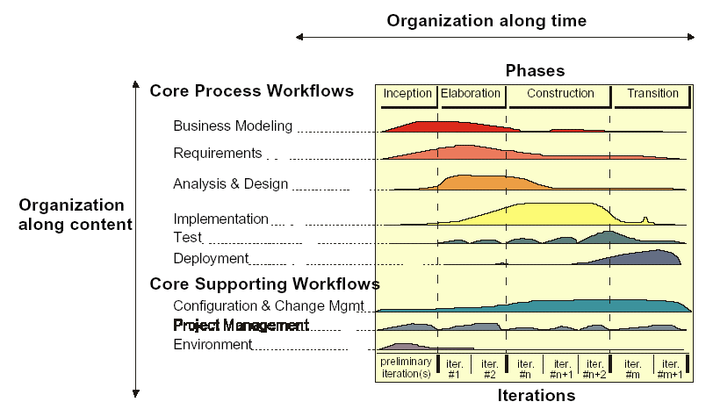
Rational Unified Process

Slide 10
Melhores Práticas do RUP
Desenvolver software iterativamente
Gerenciar requisitos
Usar arquiteturas baseadas em componentes
Modelar software visualmente
Verificar qualidade de software
Controlar mudanças no software

Slide 11
Gerenciamento de Projeto
PMBOK - A guide to Project Management Body of Knowledge
  Descreve o conhecimento e melhores práticas da área de gerência de projetos
  Publicada pelo PMI - Project Management Institute
Integra-se a CMM e RUP, pois a gerência do projeto é parte essencial

Slide 12
FIM

